Slide 1
PROGRAMSKI ALATI NA UNIX RAČUNALIMA
Rad u ljusci, 2. dio

Slide 2
Ulaz - izlaz
I/O: povijesno tipkovnica i monitor
Unix uvodi razinu apstrakcije (nema fizičih uređaja)
standardni kanali za komunikaciju računala i okoline:
standardni ulaz – stdin (0)
standardni izlaz – stdout (1)
standardna pogreška – stderr (2)

Slide 3


Usmjeravanje izlaza
Usmjeravanje izlaza (stdout redirection): znak '>'
$ naredba > datoteka
Znak '>' ne može usmjeriti izlaz u drugi program, nego samo u datoteku!

Slide 4
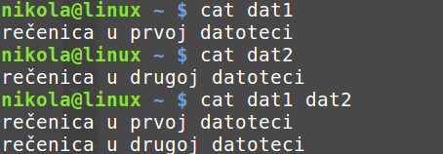

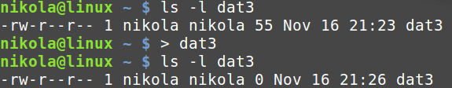
Usmjeravanje izlaza
Naredba "ne zna ništa" o preusmjeravanju, sve radi ljuska:
cat prima dva parametra u jednom i drugom slučaju
Usmjeravanje "ničega" u datoteku = pražnjenje sadržaja datoteke (eng. truncating):

Slide 5


Usmjeravanje izlaza
>>
- dodavanje na kraj postojeće datoteke
- ne briše postojeći sadržaj (append)

Slide 6
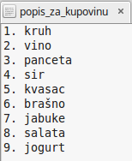
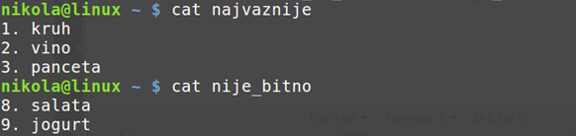
Usmjeravanje izlaza
naredbe head i tail
(izdvajanje prvih, odnosno zadnjih linija iz datoteke)
$ head datoteka.txt – izdvaja prvih 10 linija (default)

Slide 7
Usmjeravanje izlaza

Slide 8

Usmjeravanje izlaza
Tipične pogreške:
- usmjeravanje izlaza u datoteku čiji sadržaj se čita na ulazu:
- usmjeravanje "nepostojećeg" izlaza naredbe:

Slide 9
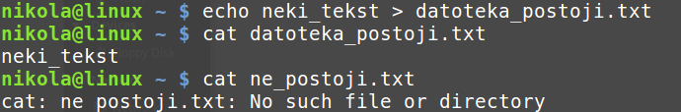

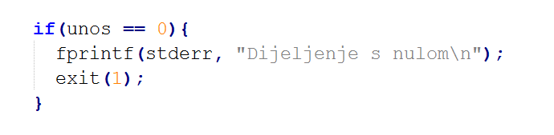
Usmjeravanje izlaza
stdout i stderr obično su isti (terminal):
ispis na stderr iz C-a:

Slide 10
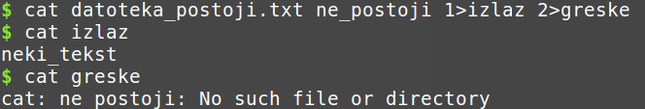

Usmjeravanje poruka o greški
stderr
1> izlaz (1> ima isto značenje kao i >)
2> greške
spajanje
&> usmjerava zajedno stdout i stderr

Slide 11
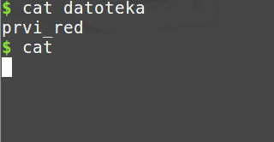
Usmjeravanje ulaza
stdin = standardni ulaz
usmjeravnje: program < datoteka
ne čitaju svi programi stdin
neki od programa koji ga čitaju:
cat, head, tail, sort
ukoliko im se kao parametar proslijedi putanja, čitaju datoteku
ukoliko su pokrenuti bez parametara čitaju stdin:

Slide 12
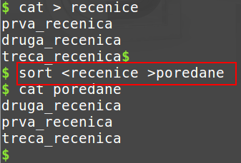
Usmjeravanje ulaza
Primjer različitih ulaza – naredba sort
$ sort - ulaz iz stdin-a (tipkovnica)
$ sort <file - ulaz iz stdin-a (sada je to file)
$ sort < file - isto
$ sort file - ulaz određen parametrom (file)
$ sort file < other - ulaz iz datoteke, ignorira se <other
$ pwd < datoteka - nema smisla, pwd nikad ne čita stdin
stdin i stdout:

Slide 13




Cjevovodi (piping)
piping, | - usmjeravanje između programa:
ostvaruje direktnu vezu – izlaz jednog programa usmjerava se na ulaz drugog

Slide 14
Cjevovodi (piping)
ljuska prvo napravi pipe (cijev), a onda pokreće procese
procesi se izvršavaju konkurentno
ne stvaraju se privremene datoteke
kad naredba s lijeve strane završi, šalje EOF signal

Slide 15


Cjevovodi (piping)
ls > lista | head -3 (naredba ne „radi”)
Ljuska prvo razbije naredbu na mjestu pipe simbola
Procesi ls i head se pokreću nezavisno. ls ima usmjeren izlaz
u datoteku, a head ne dobije nikakav ulaz
ispravno:

Slide 16
Cjevovodi (piping)

Slide 17
Proširivanje zagradama
engl. brace expansion
proširivanje proizvoljnih nizova
za razliku od wildcard uzoraka, generirani niz nema veze sa listom postojećih datoteka
sintaksa
{list_start..list_end}
primjer
$ echo {1..10}
$ 1 2 3 4 5 6 7 8 9 10
$ echo zad{1..4}
$ zad1 zad2 zad3 zad4

Slide 18
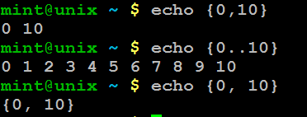

Proširivanje zagradama
nizanje različitih elemenata
{element1,element2,element3}
primjeri

Slide 19

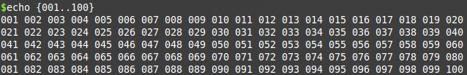

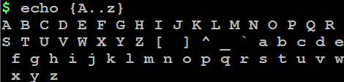
Proširivanje zagradama
primjeri

Slide 20



Proširivanje zagradama
primjeri

Slide 21



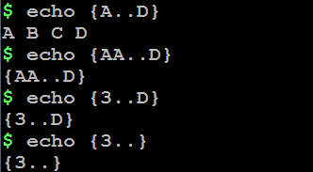
Proširivanje zagradama
primjeri
[x] je wildcard izraz!
izrazi koji nisu logički ispravni se ne proširuju

Slide 22
Ljuska: pokretanje programa
najčešće korištena funkcija ljuske je pokretanje programa
primjer: pokretanje naredbe cat /etc/passwd
ljuska traži program cat i prosljeđuje mu parametar /etc/passwd
ekvivalentna naredba je /bin/cat /etc/passwd
varijabla $PATH
varijabla sustava koja sadrži putanje do direktorija s izvršnim programima

Slide 23

Tipovi naredbi u ljuski
ugrađene naredbe (built-in commands)
češće upotrebljavane funkcije, kratki programi
cd, echo, exit …
pokreću se nevezano za sadržaj varijable $PATH
tekstualna skripta (shell script)
niz naredbi kojim se automatizira određena radnja
izvršava je ljuska, odnosno neki od ugrađenih interpretera

Slide 24

Tipovi naredbi u ljuski
prevedeni (kompajlirani) programi
programi napisani u nekom od programskih jezika i zatim prevedeni u strojni jezik
kad se iz ljuske pozove neki program, OS ga učitava (s diska) u memoriju i stvara se proces

Slide 25
Procesi
Proces:
program u izvršavanju
proces je zapravo instanca programa učitana u memoriju
jedan program se može pokrenuti više puta (i imati više instanci)
svaki proces barata svojim varijablama okruženja
proces može pokretati druge procese (child processes)
u Unixu svaki proces ima svoj identifikacijski broj (pid)
osnovni proces: init (pid=1)
kernel nema pid
proces može raditi u pozadini (background) ili biti vidljiv (foreground)

Slide 26
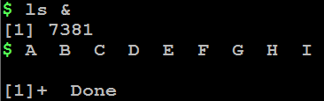
Procesi
vidljivi proces:
prima ulaz s tipkovnice (tj. sa standardnog ulaza)
izlaz šalje na standardni izlaz
procesi u pozadini:
ne prima ulaz s tipkovnice
ako mu je ulaz potreban za nastavak rada, čeka
izlaz šalje na standardni izlaz
pokretanje procesa u pozadini: znak '&' na kraju
[1] - broj zadatka (job number); broj za manipulaciju procesima u pozadini
7381 - PID

Slide 27
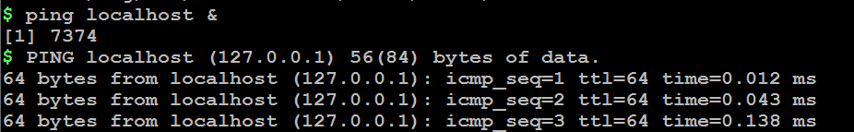
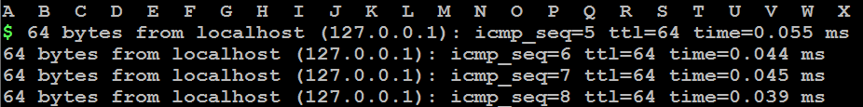
Procesi
pokretanje procesa u pozadini:
$ naredba &

Slide 28
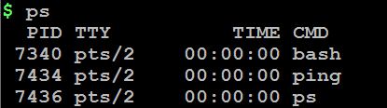
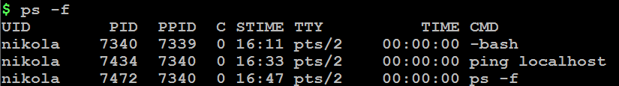
Procesi
ps
process status
prikazuje listu vlastitih procesa na tekućem terminalu
PID - process ID
PPID - parent process ID
STIME - start time
TIME - CPU time

Slide 29
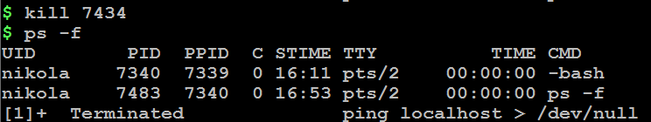
Procesi
top - prikazuje listu procesa složenu po kriteriju zauzeća procesora, memorije...
kill [pid] - šalje procesu signal za kraj rada

Slide 30



Procesi
^C - ljuska šalje signal za prekid rada vidljivom programu
^Z - šalje aktivni proces u pozadinu i zaustavlja ga (stop)
(procesi pokrenuti sa znakom & rade u pozadini)
fg - vraća proces iz pozadine u prvi plan

